Slide 1
Формирование и развитие навыков бесконфликтного обслуживания пациентов и управлением собственным стрессом
Старшая медицинская сестра
поликлиники №1 ГБУЗ СО «Сызранская центральная городская и районная больница»
Денисова Светлана Владимировна

Slide 2
конфликт, стресс, эмоциональное выгорание
Конфликт — это столкновение взглядов, интересов, отсутствие согласия между участниками обмена мнениями. В конфликте каждая из сторон делает все, чтобы была принята только ее точка зрения.
Стресс – состояние напряжения, возникающего у человека под влиянием различных неблагоприятных факторов.
Синдром эмоционального (профессионального) выгорания – это симптомокомплекс, который содержит в себе истощение психоэмоционального характера, отрицательные установки по отношению к коллегам, родным и близким, пациентам, снижение эффективности работы

Slide 3
Источники и причины конфликтов
Источниками конфликтов являются сами люди, поскольку среди них наблюдается огромное разнообразие потребностей, точек зрения, привычек, жизненных приоритетов и целей.
Причины конфликтов:
ограниченность ресурсов;
взаимозависимость задач;
различия в целях;
различия в представлениях и ценностях;
различия в манере поведения и жизненном опыте;
неудовлетворительные коммуникации.

Slide 4
Конфликтогены
1. Прямое негативное отношение: угрозы, обвинения, замечания, критика, насмешки, издевка, сарказм и пр.
2. Снисходительное отношение: упреки, подшучивание, унизительное утешение, унизительная похвала и т.п.
3. Менторское отношение: категоричные оценки, суждения, навязывание своих советов, нравоучения и поучения и пр.
4. Нарушение норм этики: причинение случайно неудобства без извинения, перебивание собеседника, игнорирование партнера по общению (не поздороваться, не пригласить сесть и т.п.).
5. Нечестность и неискренность: обман, попытка обмана, лесть, попытка манипулировать сознанием собеседника и пр.
6. Хвастовство – восторженный рассказ о своих реальных или мнимых успехах.
7. «Регрессивное поведение»: пререкания при получении справедливого замечания, ссылки на других людей и пр.

Slide 5
Модель конфликта
База конфликта (конфликтная ситуация)
Инцидент
Возможность разрастания конфликта
Реакция на конфликтную ситуацию
Наличие конфликта
Отсутствие конфликта
Управление конфликтом
Нет последствий конфликта
Функциональные и дисфункциональные последствия

Slide 6
Методы разрешения конфликтов
В идеале считается, что сотрудник медицинской организации должен не устранять конфликт, а управлять им и эффективно его использовать.
Действия руководителя при разрешении конфликтов
Изучение причин возникновения
конфликта
Ограничение числа участников
конфликта
Анализ конфликта
Разрешение конфликта

Slide 7
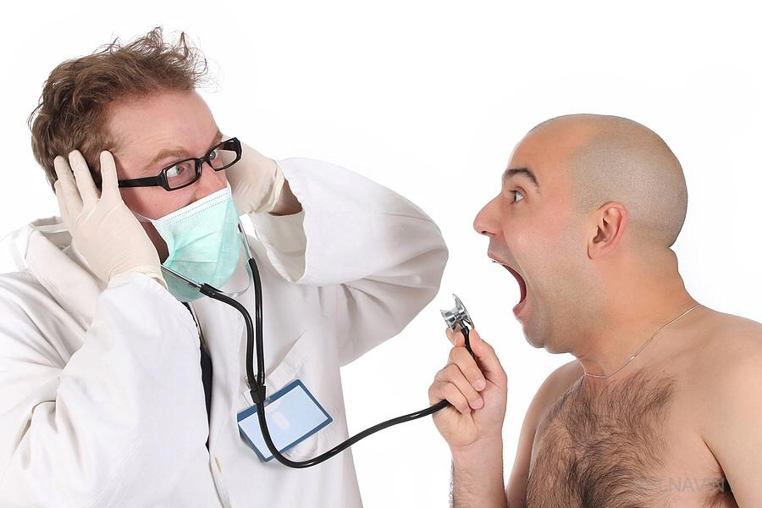
Маркер конфликта – сильная эмоциональная реакция

Slide 8
Возрастные различия и конфликт
Существуют критические возрастные периоды, когда конфликтное поведение является нормой развития личности:
Ребенок в три года;
Пубертатный период (порождает девиантные формы поведения);
Кризис «среднего возраста»;
«Постпенсионный» период.

Slide 9
Основные модели поведения в конфликтной ситуации
Для конструктивной модели поведения характерно
При деструктивной модели поведения личность
стремление личности как можно скорее уладить конфликт;
настойчивый поиск взаимоприемлемого решения;
выдержка и самообладание, открытость и искренность в общении;
доброжелательное отношение к сопернику.
постоянно стремится к обострению конфликта;
принижает и негативно оценивает партнера по взаимодействию;
проявляет подозрительность и недоверие к сопернику;
нарушает этику межличностного общения.

Slide 10
Типичные конфликтные ситуации и меры их профилактики

Slide 11
Типичные конфликтные ситуации и меры их профилактики
Причина: Страх
Профилактика:
понимание и принятие чувств, спокойствие, мягкий голос, максимум внимания
2. Причина: Недоверие Профилактика:
проявлять внимательность, компетентность, понимание трудностей пациента, готовность помочь

Slide 12
Типичные конфликтные ситуации и меры их профилактики
4. Причина: Влияние эндогенных факторов Профилактика:
спокойствие и невозмутимость, информирование, что болезнь влияет на настроение
3. Причина: Физический дискомфорт
Профилактика:
забота о комфорте пациента (проветривание помещения, внеочередной прием, брошюры с интересующей информацией и т.п.)

Slide 13
Типичные конфликтные ситуации и меры их профилактики
5. Причина: Личностные особенности Профилактика:
невозможность предотвратить, рекомендуется спокойствие и невозмутимость в процессе общения
6. Причина: Недисциплинированность медперсонала Профилактика:
соблюдение режима, делового этикета

Slide 14
Типичные конфликтные ситуации и меры их профилактики
7. Причина: Сложности в общении
Профилактика:
грамотная подача информации (доступный язык, повторные разъяснения, просвещение: брошюры, плакаты, распечатки типовых рекомендаций и т.п.)
8. Причина: Распределение времени приема
Профилактика: индивидуальный подход с учетом обстоятельств

Slide 15
Управление конфликтами
1. Прогнозирование конфликта предполагает, прежде всего, своевременное выявление ранних симптомов конфликта в его латентной фазе. Требуется постоянная работа с лидерами в микрогруппах внутри коллектива и внутри структурных подразделений организации, анализ общественного мнения.
2. Предупреждение конфликта. При выявлении первых симптомов необходимо проанализировать причины и факторы назревающего конфликта и принять меры по их устранению и нейтрализации. Следует использовать весь спектр педагогических и административных мер по предупреждению мотивов зреющего конфликта.
3. Регулирование конфликта. Если приостановить возникновение конфликта не удалось, и он перешел из латентной в открытую фазу своего существования, то следует взять под контроль сам процесс его протекания, что позволит свести к минимуму возможные моральные и материальные потери.

Slide 16
Технологии регулирования конфликта
информационные: исключение из информационного поля ложной, искаженной информации, устранение слухов, ликвидация существующего дефицита информации по конфликтной проблеме и т.п.;
коммуникативные: организация общения между субъектами конфликтного взаимодействия, обеспечение эффективности общения;
социально–психологические: работа с неформальными лидерами и микрогруппами, снижение социальной напряженности и укрепление социально –психологического климата в коллективе;
организационные: решение кадровых вопросов, использование методов поощрения и наказания и пр.

Slide 17
Основные принципы эффективного бесконфликтного общения
контроль своих эмоций и поведения,
четко излагать свою позицию,
уметь услышать и понять друг друга

Slide 18
Правила бесконфликтного поведения
Взгляд на ситуацию глазами оппонента и понимание (не обязательно принятие) его точки зрения.
2. Уважение, спокойствие, такт и доброжелательность.
3. Умение признать свою неправоту и принести извинения.
4. Обсуждаем поведение, а не личность.
5. Иметь контроль над эмоциями.
6. Уверенность, что ситуация исправима.
Используем критические замечания после признания положительных
качеств оппонента. 8. Избегать двойного стандарта оценок, надменности, высокомерия,
демонстрации превосходства.
9. Слушать ЧТО говорит, а не КАК говорит.
10. Не поддаваться на провокации, избегать слов - конфликтогенов.
11. Обращаться к пациенту по имени.
Предложить план действий. Заканчивать свое предложение закрытым вопросом.

Slide 19
Три правила самоконтроля эмоций
Спокойная реакция на эмоциональные действия партнера
2. Рационализация своих собственных эмоций и
обмен содержанием эмоциональных переживаний
с партнером по общению
3. Подержание высокой самооценки

Slide 20
Профилактика конфликтов в коллективе
Соблюдение субординации.
Четкая формулировка требований, правил и критериев оценки работы.
Четкая иерархическая структура ( кто за что отвечает, кто принимает решения в случае разногласий) .
Высокий авторитет руководства.
Постановка общих целей, формирование единых ценностей.
Престиж, мотивация профессиональной деятельности.
Система поощрений.
Возможность, место и время для снятия эмоционального напряжения.
Правильная кадровая политика.
Положительные традиции за пределами рабочего пространства.
Положительный психологический климат: дружелюбие, взаимовыручка, взаимопомощь, простота отношений.

Slide 21
Проблемы и решения
№ | Проблемы | Коренные причины
1. | Недостаточно развита корпоративная культура | 1. Отсутствие знаний о корпоративной культуре
 |  | 2. Отсутствие единства стандартов работы
 |  | 3. Отсутствие вовлеченности персонала в процесс работы
2. | Недостаточное внимание к пациенту | 1. Отвлеченность сотрудника на другую работу
 |  | 2. Частое «зависание» программы
 |  | 3. Раздражительность персонала и пациента
3. | Конфликтные ситуации | 1. Отвлеченность сотрудника на другую работу
 |  | 2. Недовольство пациента и сотрудника
 |  | 3. Раздражительность персонала и пациента

Slide 22
Коренные причины проблем и решения
№ | Коренная причина | Решения
1. | Отвлеченность сотрудника на другую работу | 1. организация контакт-центра (исключение отвлечения на телефонные звонки медрегистраторов в регистратуре)
 |  | 2. Организация рабочего места накануне (исключение поиска необходимой информации и расходных материалов)
 |  | 3. Выделение администратора (не из числа медрегистраторов) на вход в поликлинику для разведения потоков
2. | Раздражительность персонала и пациента | 1. Организация работы психолога с сотрудниками (групповые и индивидуальные) по графику
 |  | 2. Организация работы психолога с пациентами
 |  | 3. Разработка памятки по общению с «трудными» пациентами, алгоритмов общения
3. | Недовольство пациента и сотрудника | 1. Выделение среднего временного промежутка на обслуживание одного пациента (3 мин) для увеличения проходимости потока
 |  | 2. Информирование руководства о возможном конфликте (для своевременного принятия мер для его разрешения)
 |  | 3.Замена сотрудника при неразрешении конфликтной ситуации с пациентом

Slide 23
Достигнутые результаты
«Формирование и развитие навыков бесконфликтного обслуживания пациентов и управлением собственным стрессом»
ПОКАЗАТЕЛЬ | ИСХОДНОЕ ЗНАЧЕНИЕ | ДОСТИГНУТОЕ ЗНАЧЕНИЕ
1. Сокращение количества обращений от пациентов за месяц | 37 | 10
2. Количество сотрудников, прошедших обучение навыкам бесконфликтного общения с пациентами | 7 | 30
МЕРОПРИЯТИЯ, ПРОВЕДЕННЫЕ В РАМКАХ РЕАЛИЗАЦИИ ПРОЕКТА
1. Отработка навыков взаимодействия с различными типами «трудных пациентов»
2. Профилактика нарастания синдрома профессионального эмоционального выгорания (регулирование графика и время работы, групповые и индивидуальные занятия с психологом)
3. Укрепление корпоративной культуры (нормы и правила поведения)

Slide 24
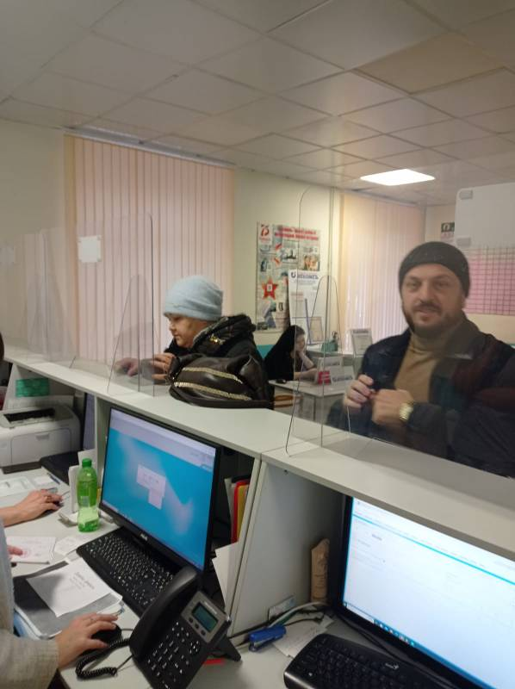
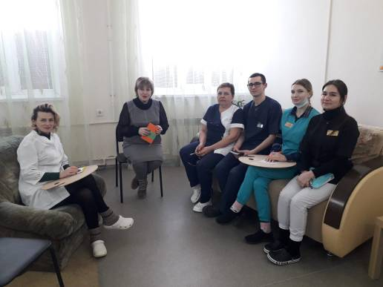
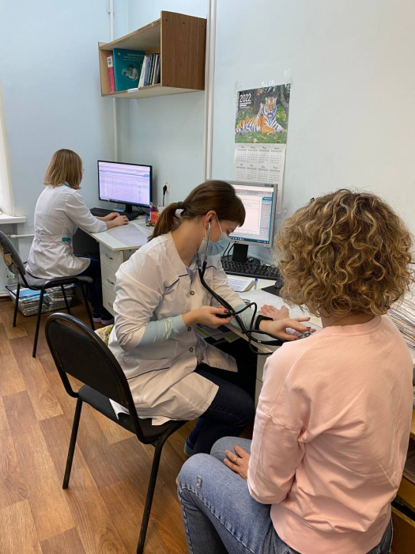
Формирование и развитие навыков бесконфликтного обслуживания пациентов и управлением собственным стрессом

Slide 25
Результаты
Решение | Улучшаемый показатель | Целевое значение | Достигнутое значение
Проведение тренингов | Стрессоустойчивость сотрудников | Удовлетворенность от работы | Удовлетворенность от работы
 | Снижение количества жалоб на работу регистратуры | 8-9 в месяц | 10 в месяц
Организация контакт-центра | Увеличение приема пациентов в регистратуре | 18 – 20 пациентов в час на каждого медрегистратора | 16 – 18 пациентов в час на каждого медрегистратора
 | Отвлеченность медрегистраторов регистратуры на входящие звонки | Только исходящие для уточнения информации для работы | Только исходящие для уточнения информации для работы и вызова руководителя при внештатных ситуациях

Slide 26
Способы избавления от гнева
«Заземление»: гнев необходимо представить в виде сгустка отрицательной энергии, рожденной человеком или ситуацией, который входит в вас и спокойно уходит в землю.
«Визуализация»: необходимо мысленно отвлечься от реальной ситуации и представить себя делающим или говорящим что–либо.
«Проецирование»: следует представить себе свой гнев в виде некой проекции, перенести его на воображаемый экран, а затем «расстрелять» его воображаемой лучевой пушкой. С каждым «попаданием» ваше раздражение будет ослабевать; кроме того, этот способ дает выход желанию насильственных действий.

Slide 27
Упражнения для снятия нервно – психического напряжения

Slide 28
Хорошее общество –
это не бесконфликтное общество,
а общество,
где конфликты разрешаются цивилизованным путем

Slide 29
БЛАГОДАРЮ за внимание!

